Slide 1


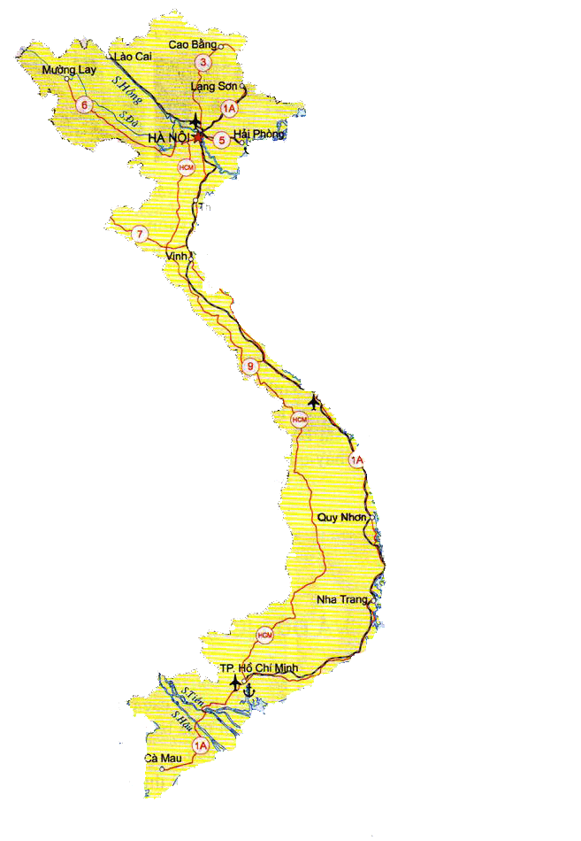


ĐỊA LÍ LỚP 4

Slide 2

Khởi động Trò chơi: Tiêu diệt Virus

Slide 3
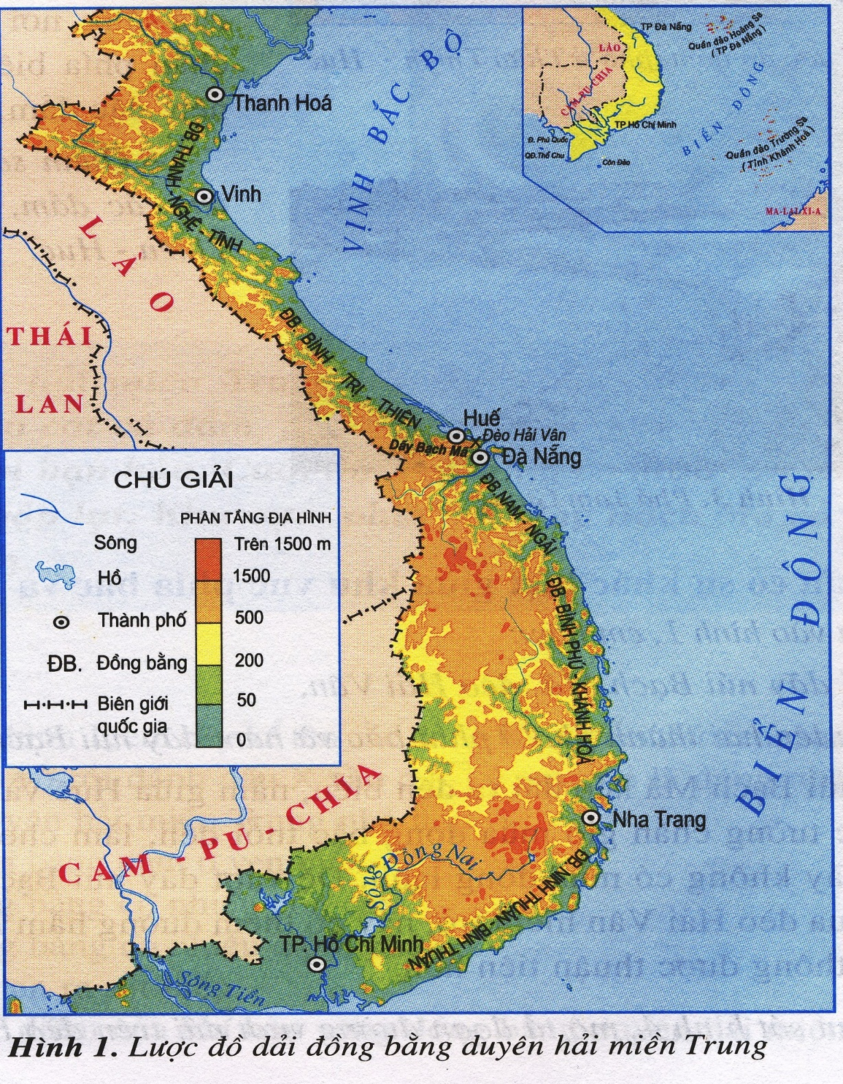
Đồng bằng Bắc Bộ
Xác định vị trí, giới hạn của các đồng bằng duyên hải miền Trung ?
Biển Đông
Dãy Trường Sơn
Đồng bằng Nam Bộ

Slide 4
Xác định vị trí, giới hạn của các đồng bằng duyên hải miền Trung ?
Vị trí, giới hạn : sát ven biển, từ Thanh Hóa đến Bình Thuận, phía bắc giáp với ĐBBB, phía nam giáp với ĐBNB, phía đông giáp với biển Đông, phía tây giáp với dãy Trường Sơn.

Slide 5

Câu 1:Xác định vị trí và đọc tên các đồng bằng duyên hải miền Trung từ Bắc vào Nam ?
Câu 2: Nêu nhận xét về độ lớn (diện tích) của đồng bằng duyên hải miền Trung với các đồng bằng đã học?
Thảo luận
nhóm đôi
2’

Slide 6

Câu 1: Xác định vị trí và đọc tên các đồng bằng duyên hải miền Trung từ Bắc vào Nam ?

Slide 7
Đồng bằng Thanh -Nghệ -Tĩnh.
Đồng bằng Bình - Trị - Thiên.
Đồng bằng Nam – Ngãi.
Đồng bằng Bình- Phú –Khánh Hoà.
Đồng bằng Ninh Thuận – Bình Thuận

Slide 8
Em có nhận xét gì về tên của 5 dải đồng bằng?

Slide 9
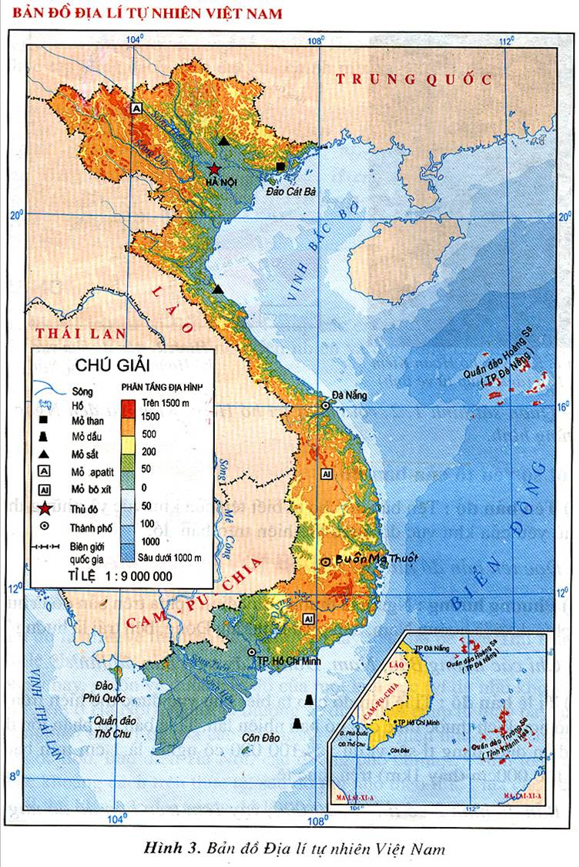
Câu 2: Nêu nhận xét về độ lớn (diện tích) của đồng bằng duyên hải miền Trung với các đồng bằng đã học?
Độ lớn (diện tích) : nhỏ và hẹp
Diện tích tổng cộng của các đồng bằng này cũng khá lớn gần bằng diện tích đồng bằng Bắc Bộ.
Đồng bằng Bắc Bộ
Đồng bằng duyên hải miền miền Trung
Đồng bằng Nam Bộ
⇨

Slide 10

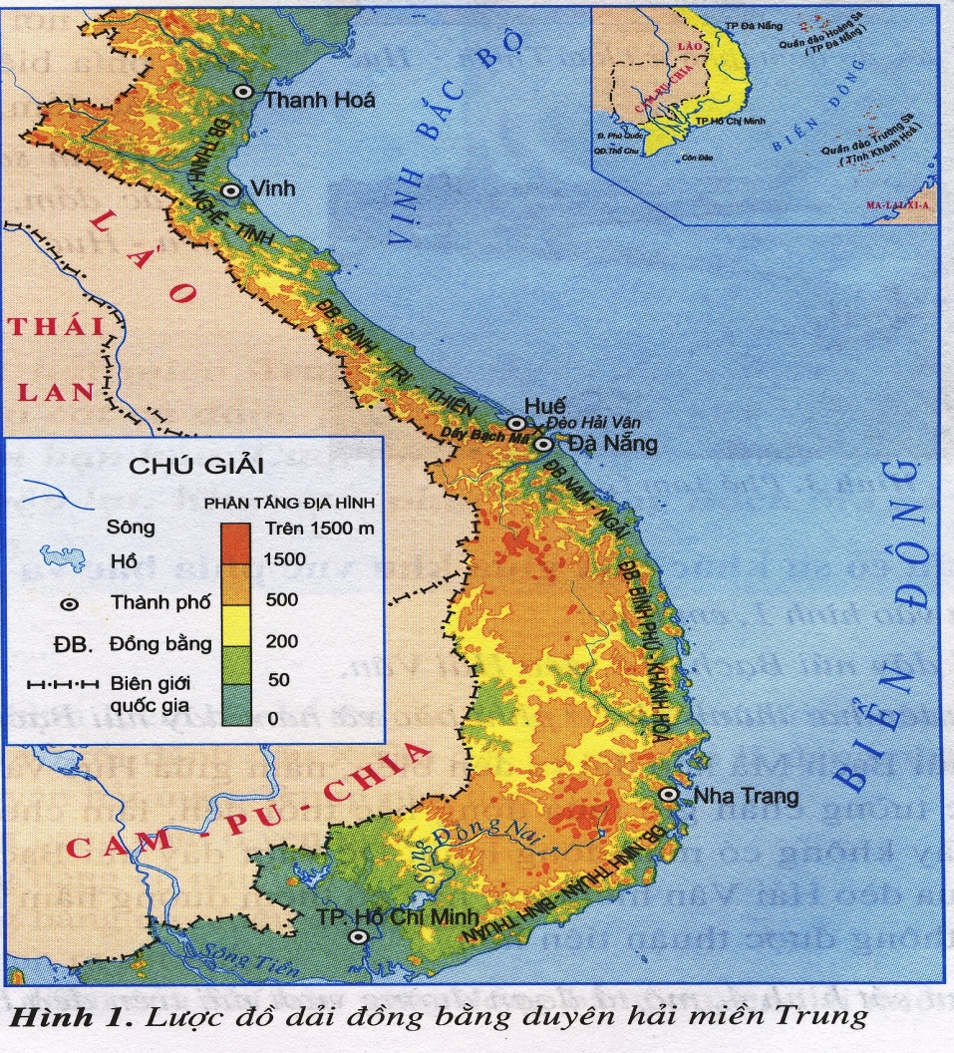
Các ĐB duyên hải Miền Trung có đặc điểm gì? Tại sao lại có đặc điểm đó?
Các ĐB nhỏ, hẹp. Vì các dãy núi lan ra sát biển.
Núi lấn ra biển

Slide 11
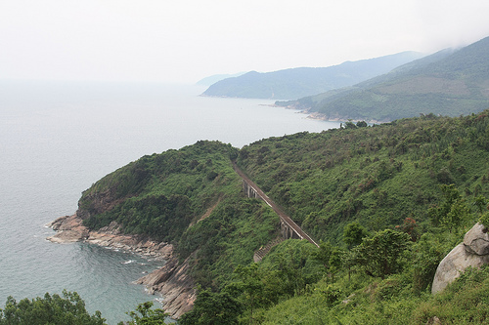
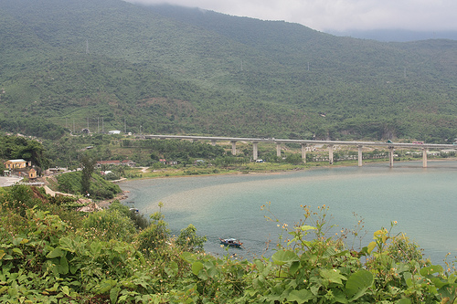
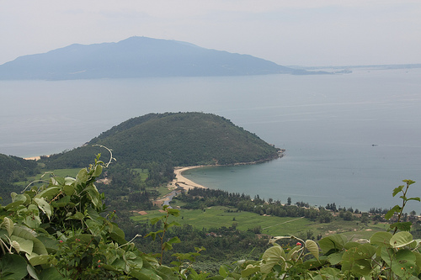
Núi lan ra biển

Slide 12
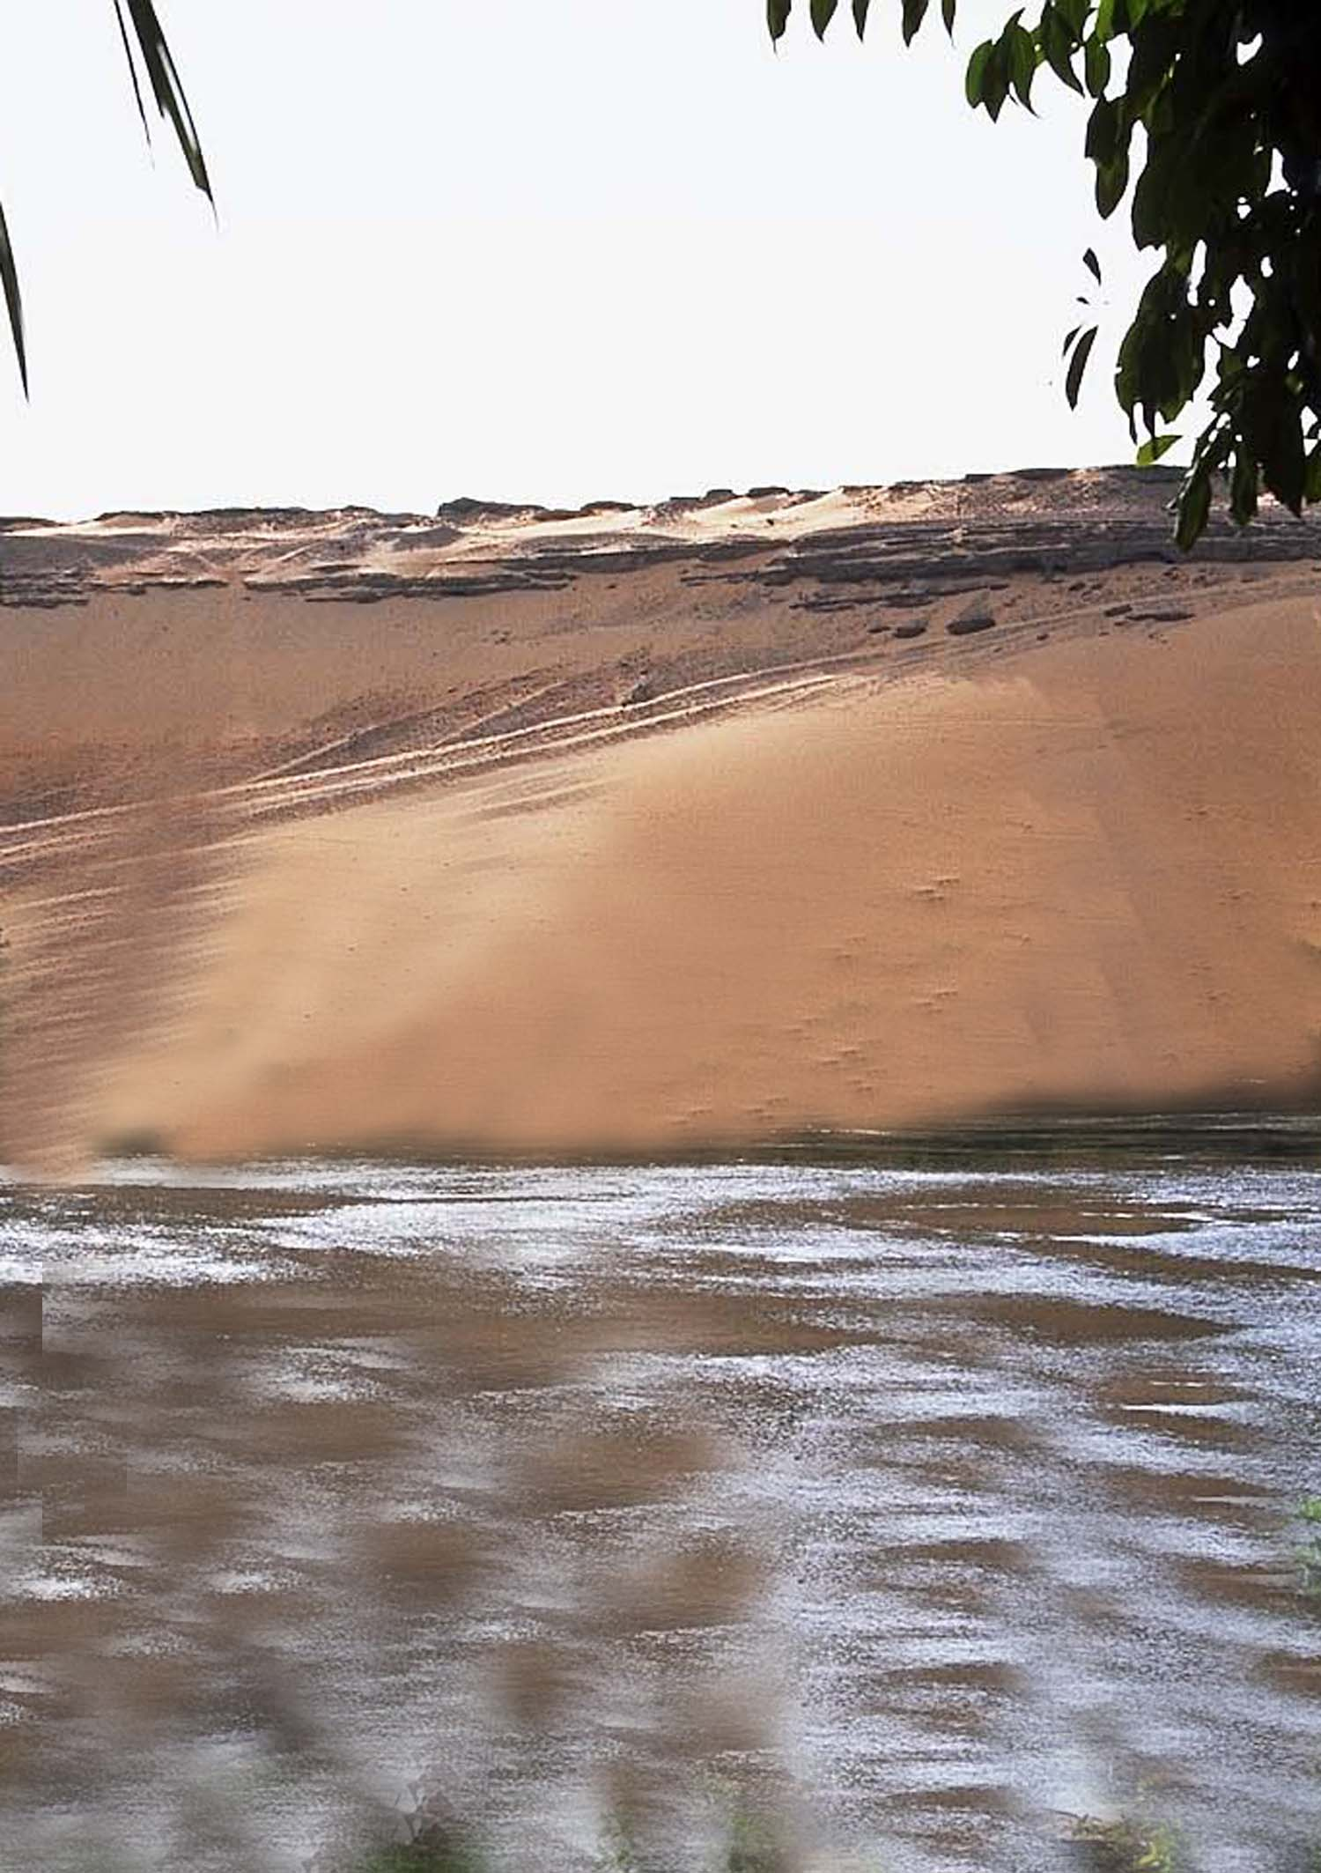
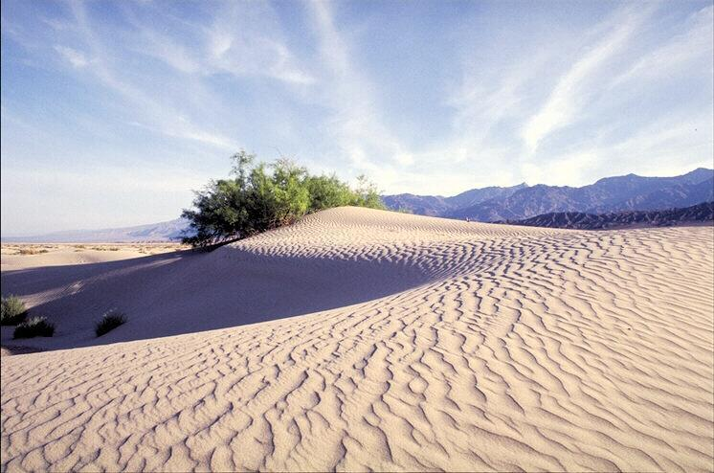
CỒN CÁT

Slide 13
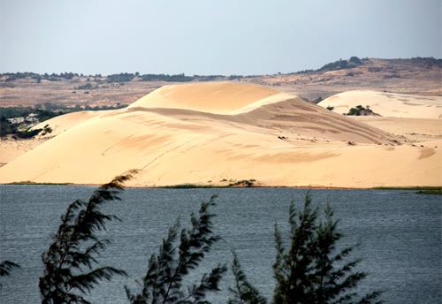
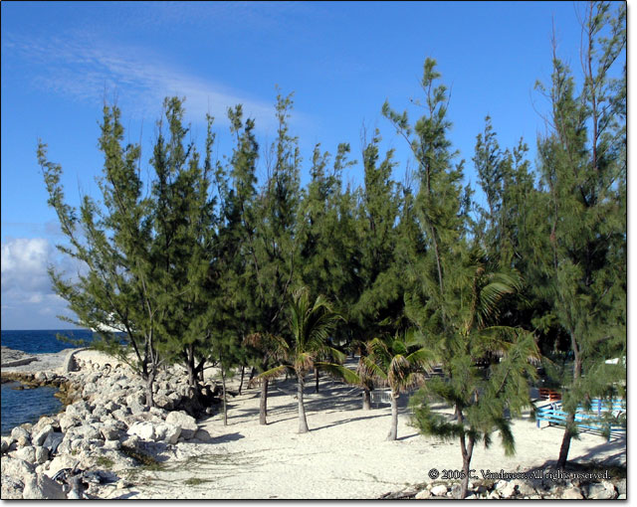
Ở ven biển có những cồn cát cao thường xảy ra hiện tượng gì ? Người dân đã làm như thế nào?

Slide 14
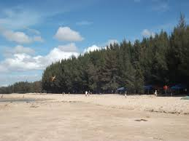
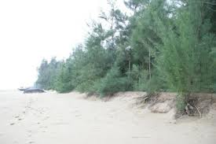
Để ngăn chặn hiện tượng này thì người dân ở đây đã trồng phi lao để ngăn gió di chuyển các cồn cát vào sâu trong đất liền.

Slide 15
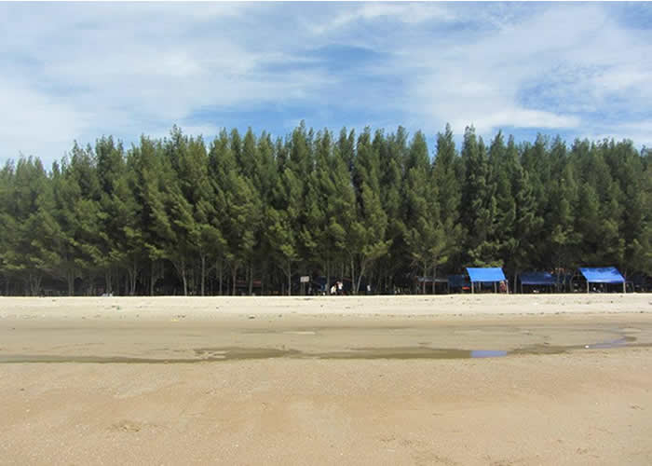
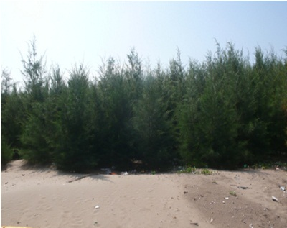
Rừng phi lao.
⇨

Slide 16
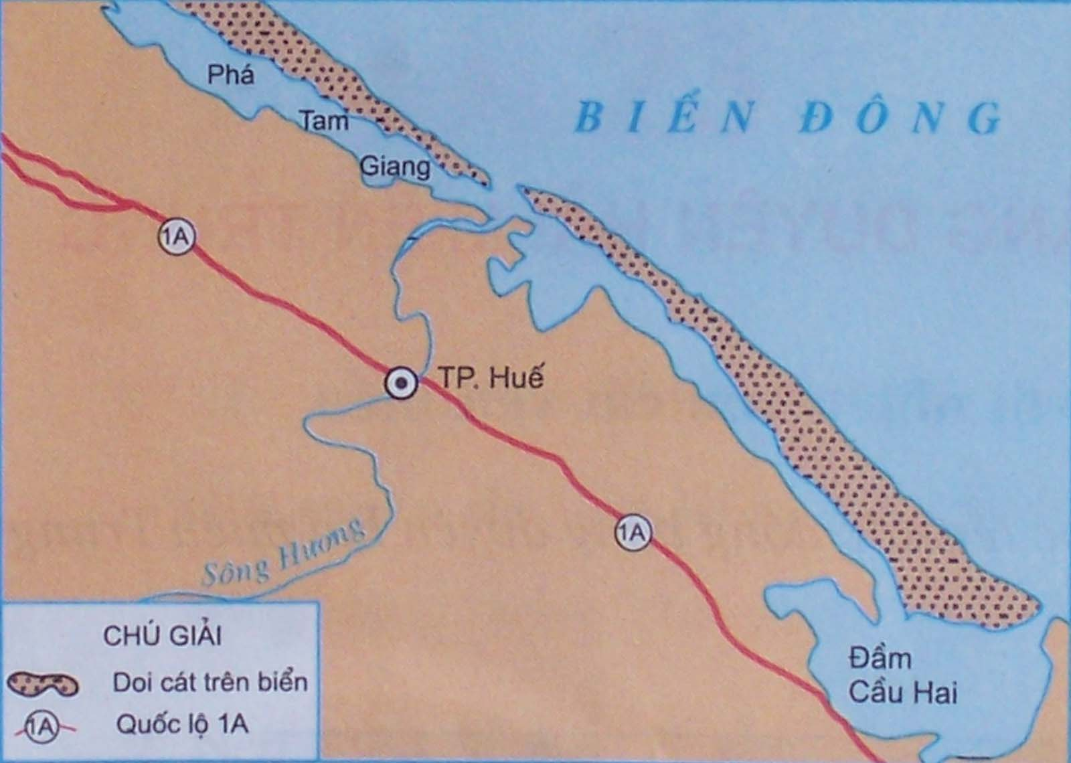
Dựa vào lược đồ, các em hãy chỉ ra các đầm phá ở Thừa Thiên – Huế.
Lược đồ đầm phá ở Thừa Thiên – Huế

Slide 17
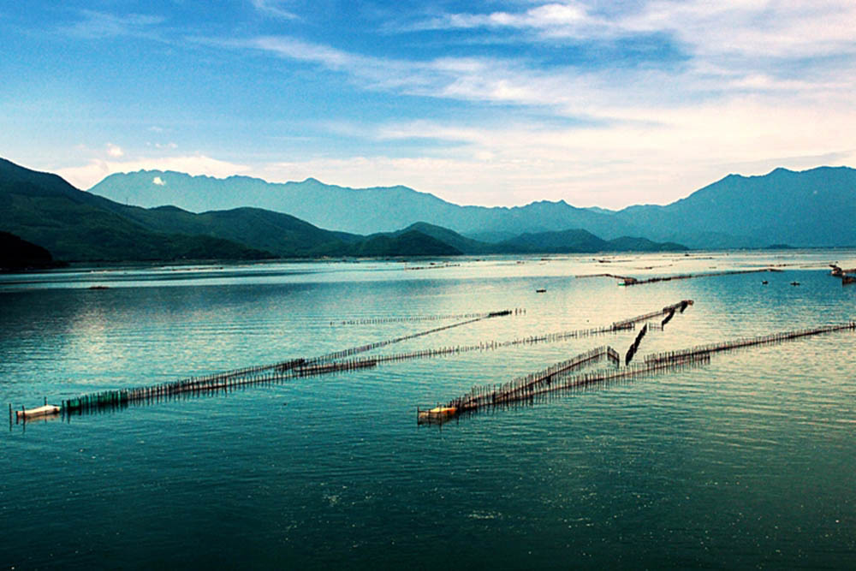
Phá Tam Giang

Slide 18
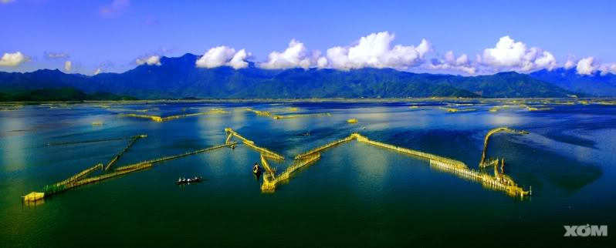
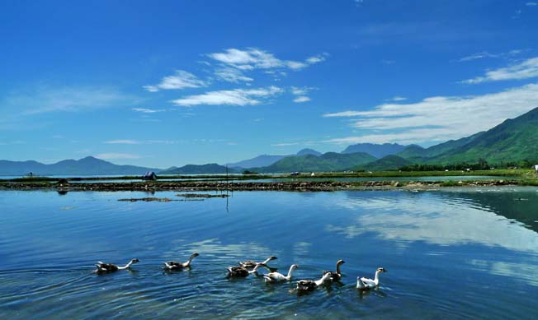
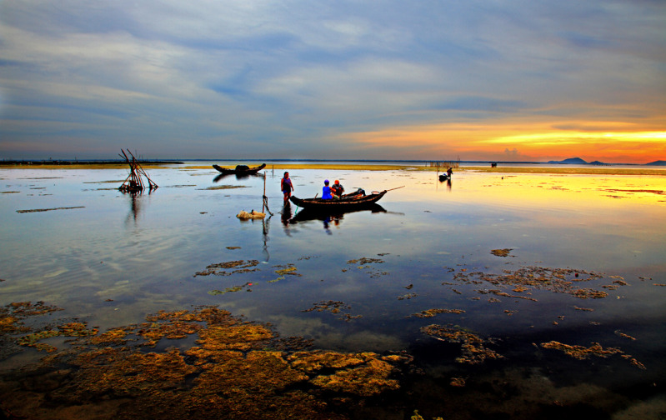
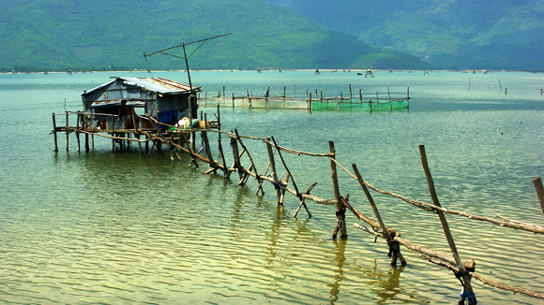
Đầm Cầu Hai
Phá Tam Giang
Đầm Cầu Hai

Slide 19
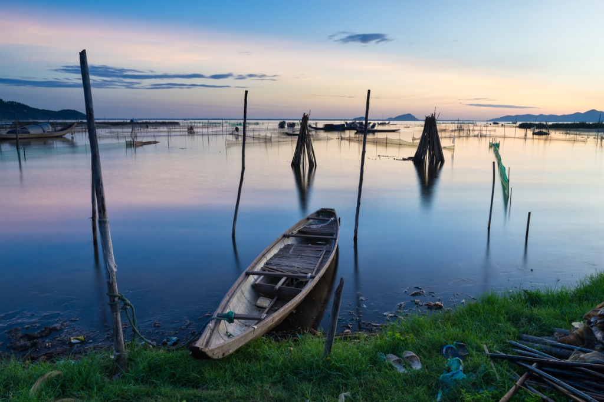
Đầm Cầu Hai

Slide 20
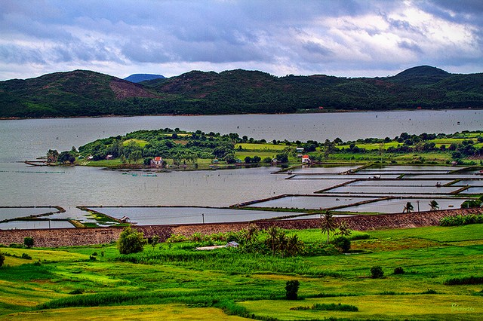
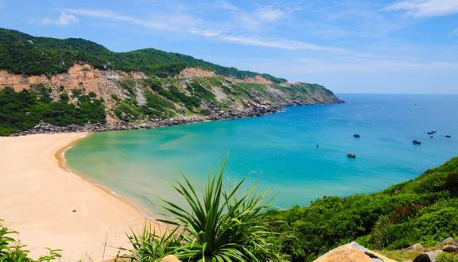
Đầm Môn Phú Yên
Đầm Ô Loan Phú Yên

Slide 21
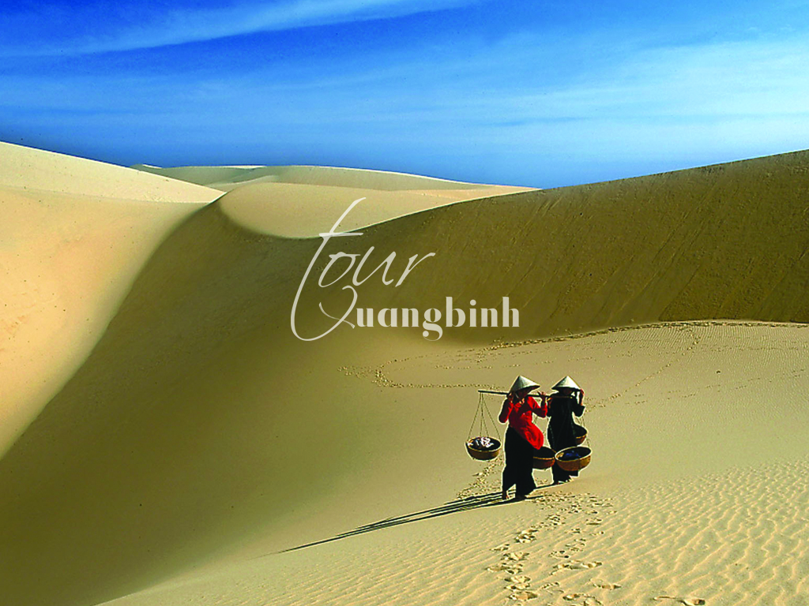
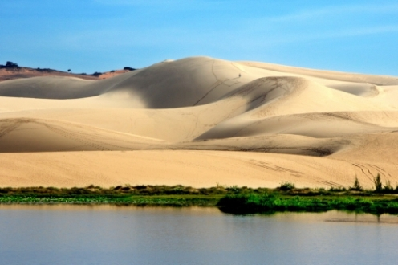
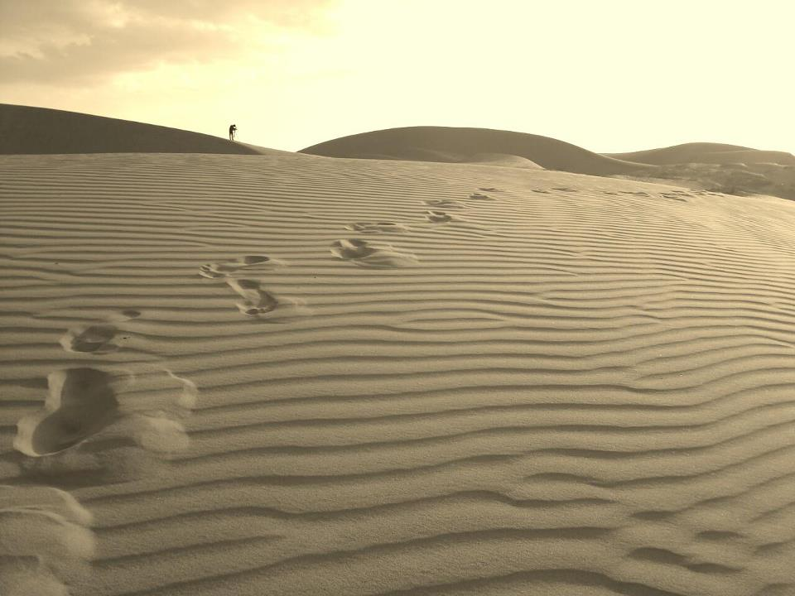
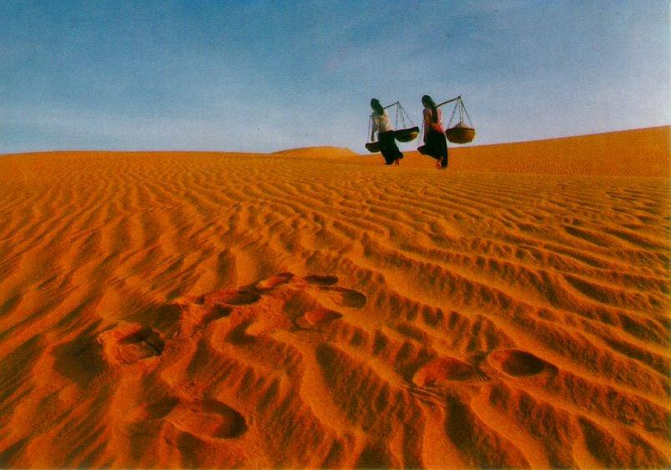
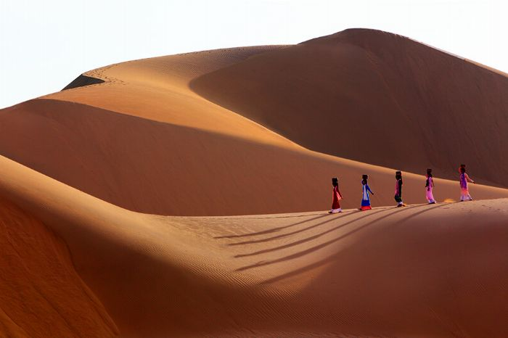
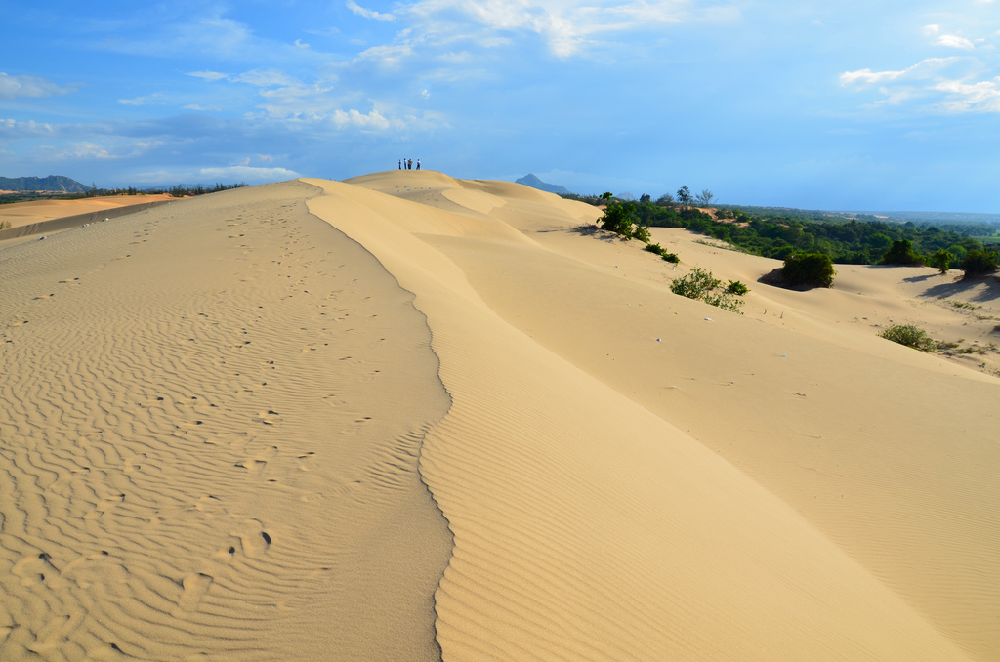
Các cồn cát cao 20-30m.
Quảng Bình
Phan Thiết
Ninh Thuận
Quảng Trị
Cồn cát Hòa Hiệp – Đông Hòa

Slide 23

Quan sát lược đồ chỉ dãy núi Bạch Mã, đèo Hải Vân ?
Dãy Bạch Mã

Slide 24
Tỉnh Thừa Thiên - Huế
Nêu tên 2 thành phố nằm ở phía Bắc và phía Nam dãy Bạch Mã.
Dãy Bạch Mã
Thành phố Đà Nẵng

Slide 25
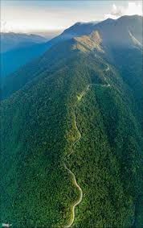
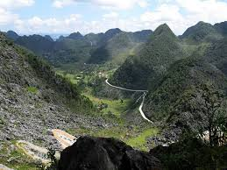

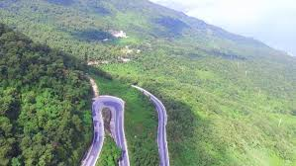
Dãy Bạch Mã
Đèo Hải Vân

Slide 26
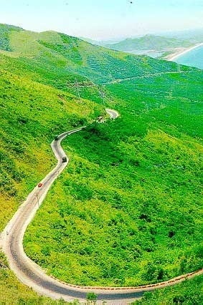
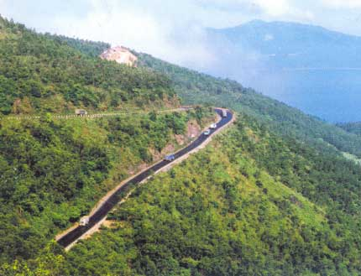
Quan sát tranh và mô tả đoạn đường vượt núi trên đèo hải vân.
Đèo Hải Vân nằm trên sườn núi, đường uốn lượn, bên trái là sườn núi cao, bên phải là sườn núi dốc xuống.

Slide 27
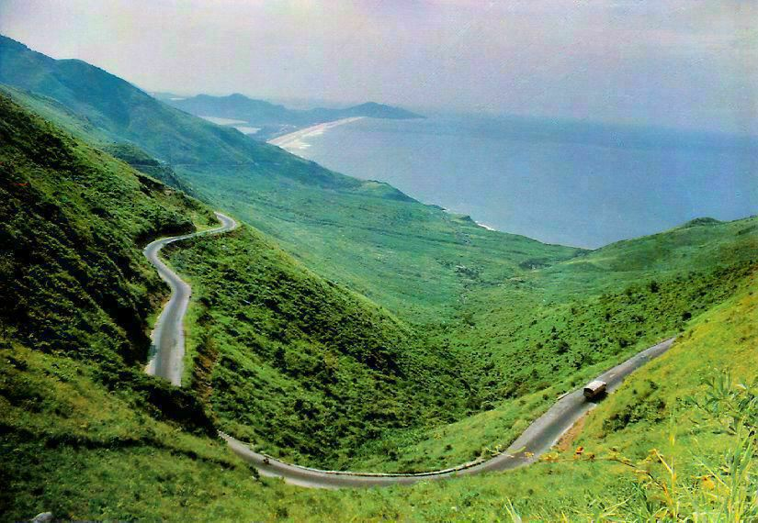
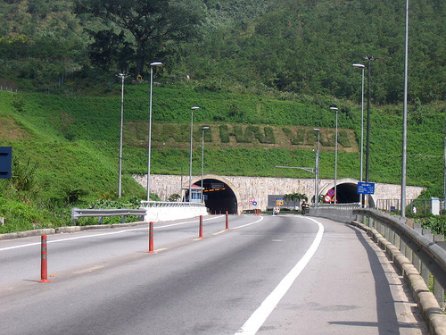

Slide 28




Đường hầm Hải Vân có lợi gì so với đường đèo ?

Slide 29

Hãy so sánh khí hậu ở phía bắc và phía nam dãy núi Bạch Mã ?
Phía bắc
Phía Nam
Lạnh
Nóng
Gió mùa đông bắc
Dãy núi Bạch Mã

Slide 30
Bảng số liệu nhiệt độ của Huế và Đà Nẵng
Nhiệt độ trung bình | Tháng 1 | Tháng 7
Huế | 18 ºC 19 ºC | 29ºC
Đà Nẵng | 20ºC 21ºC | 29ºC
⇨

Slide 31


Slide 32


Slide 33
Thảo luận nhóm 4
4’
Đọc thầm SGK và trả lời câu hỏi:
Câu 1: Em hãy cho biết đặc điểm của mùa hạ và những tháng cuối năm của dãy đồng bằng duyên hải miền Trung.
Câu 2: Khí hậu có thuận lợi cho người dân sinh sống, sản xuất không?

Slide 34
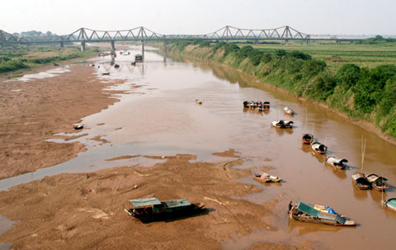
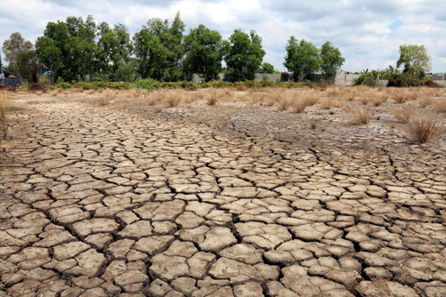
Cảnh hạn hán ở miền Trung

Slide 35
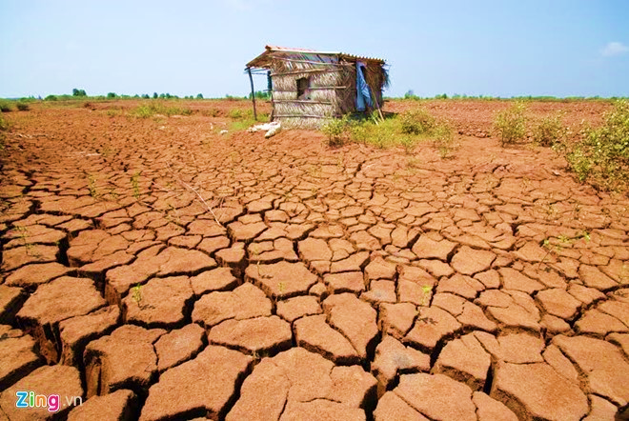

Slide 36
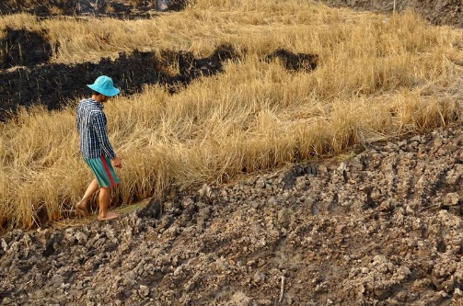

Slide 37
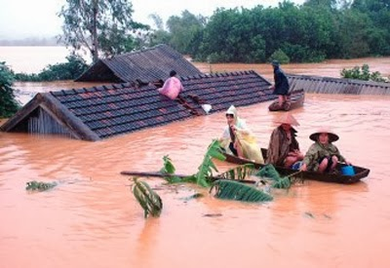
Cảnh lũ lụt ở miền Trung

Slide 38
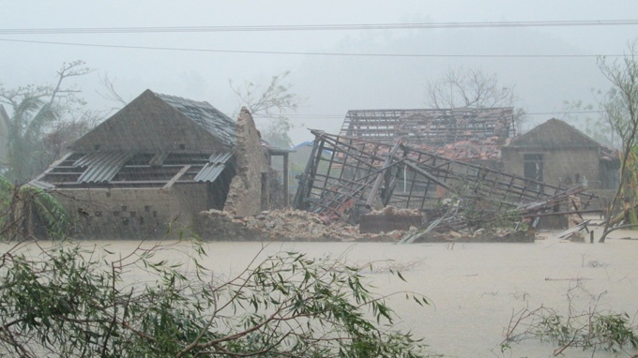
Cảnh lũ lụt ở miền Trung

Slide 39
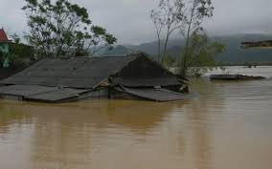
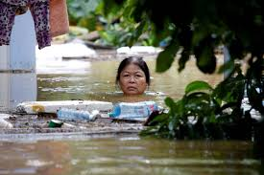
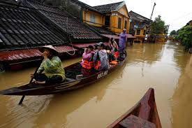
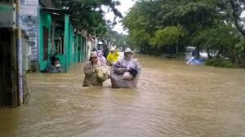
Hình ảnh lũ lụt ở miền trung

Slide 40
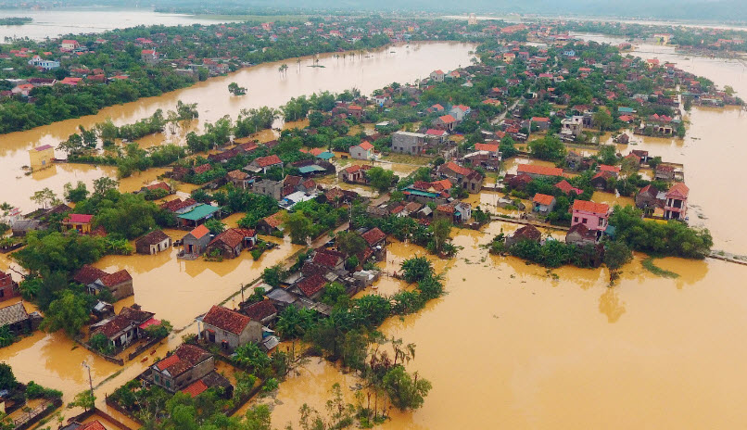

Slide 41
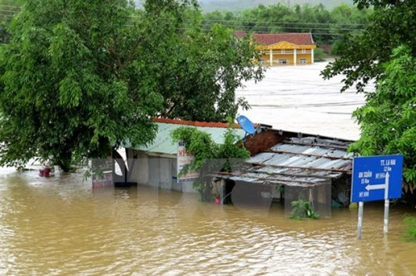

Slide 42
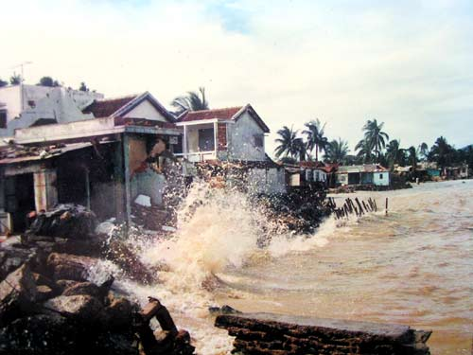
Bão kết hợp với triều cường đang đe doạ nhiều nhà dân ven biển miền Trung

Slide 43

Kết luận:
Vào mùa hè, lượng mưa ít nên độ ẩm không khí thấp, không khí khô, nóng làm ruộng đồng nứt nẻ, cây cỏ khô héo.
Vào những tháng cuối năm, đồng bằng duyên hải miền Trung có gió thổi từ biển vào mang theo nhiều hơi nước, mưa nhiều do sông ở đây thường nhỏ và ngắn nên thường có lụt. Nước đổ xuống đồng bằng gây lũ lụt đột ngột.

Slide 44

Chúng ta cần phải làm gì để chia sẽ, giúp đỡ những người dân ở đây?

Slide 45

Cứu trợ đồng bào miền Trung

Slide 46

Cứu trợ đồng bào miền Trung

Slide 47

Học sing ủng hộ đồng bào miền Trung

Slide 48





Slide 49





Slide 50
Duyên hải miền Trung có nhiều đồng bằng nhỏ với những cồn cát và đầm, phá. Mùa hạ, tại đây thường khô, nóng và bị hạn hán. Cuối năm thường có mưa lớn và bão dễ gây ngập lụt. Khu vực phía bắc dãy Bạch Mã có mùa đông lạnh.
Ghi nhớ:

Slide 51



TIẾT HỌC KẾT THÚC
CÁM ƠN TẤT CẢ CÁC EM HỌC SINH

